Slide 1
ПРЕЗЕНТАЦИЯ
«БРАТЬЯ НАШИ МЕНЬШИЕ»

Slide 2
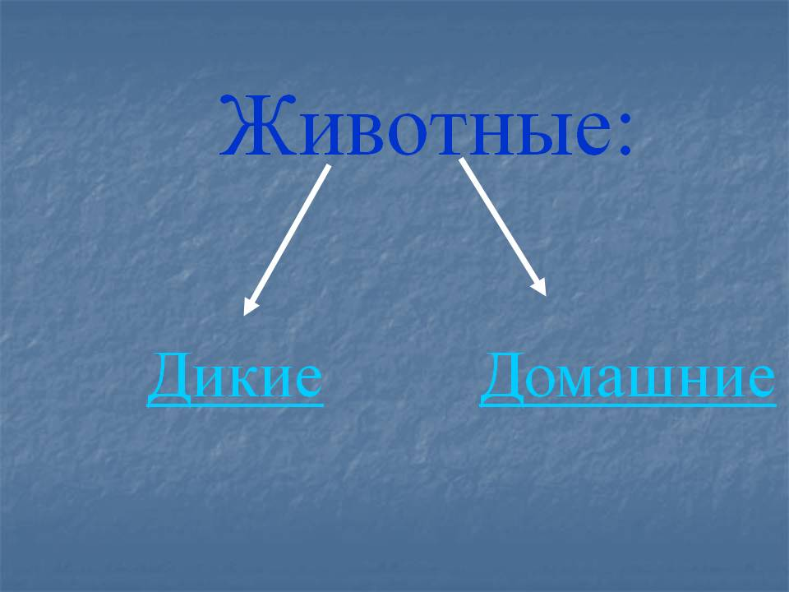

Slide 3


Slide 4
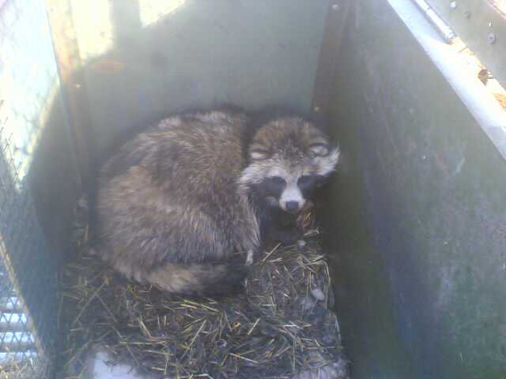
Notes:
Очень сильная зевота вдруг напала на енота — в уголке лежит, зевает. Знать, енот недосыпает.

Slide 5
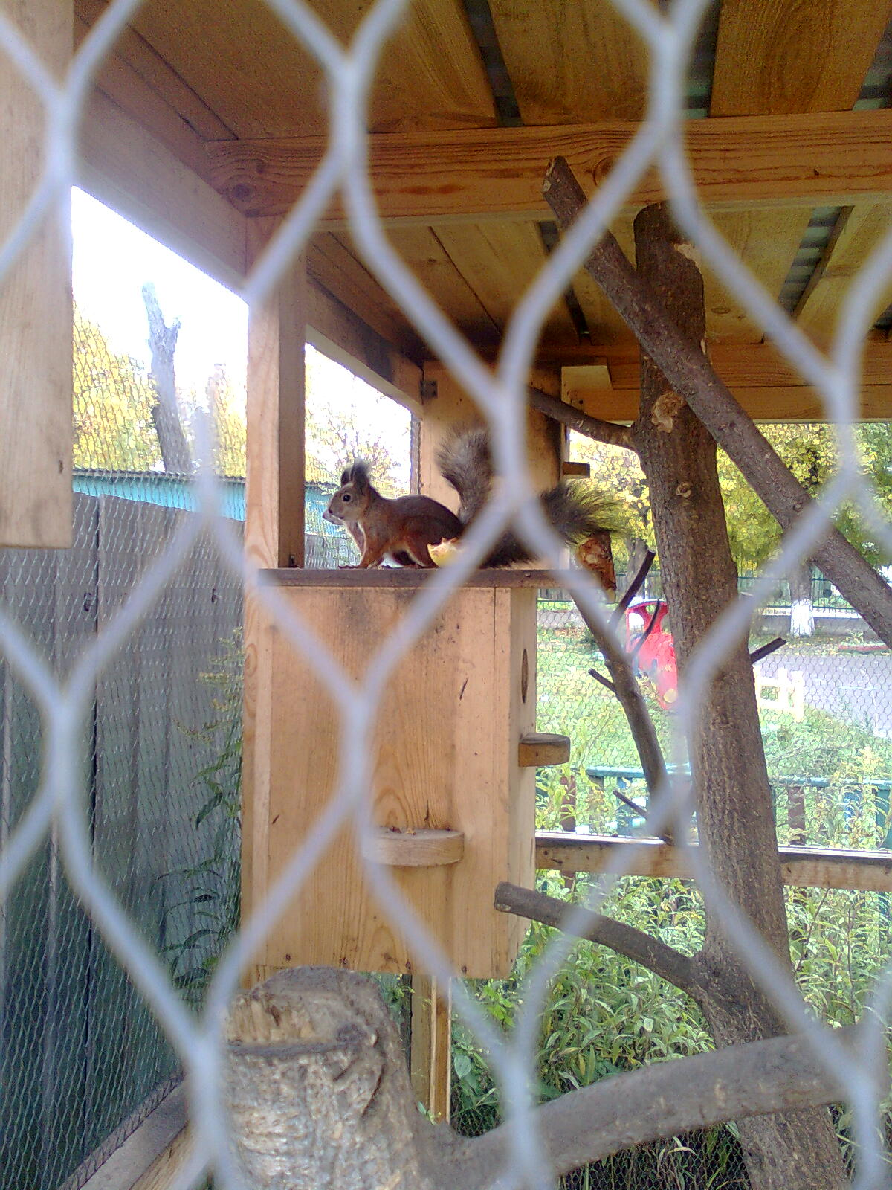
Notes:
У нас в вольере есть шалуньи - озорные попрыгуньи! Белки в рыжей шубке скачут, на ветвях сосны маячут

Slide 6
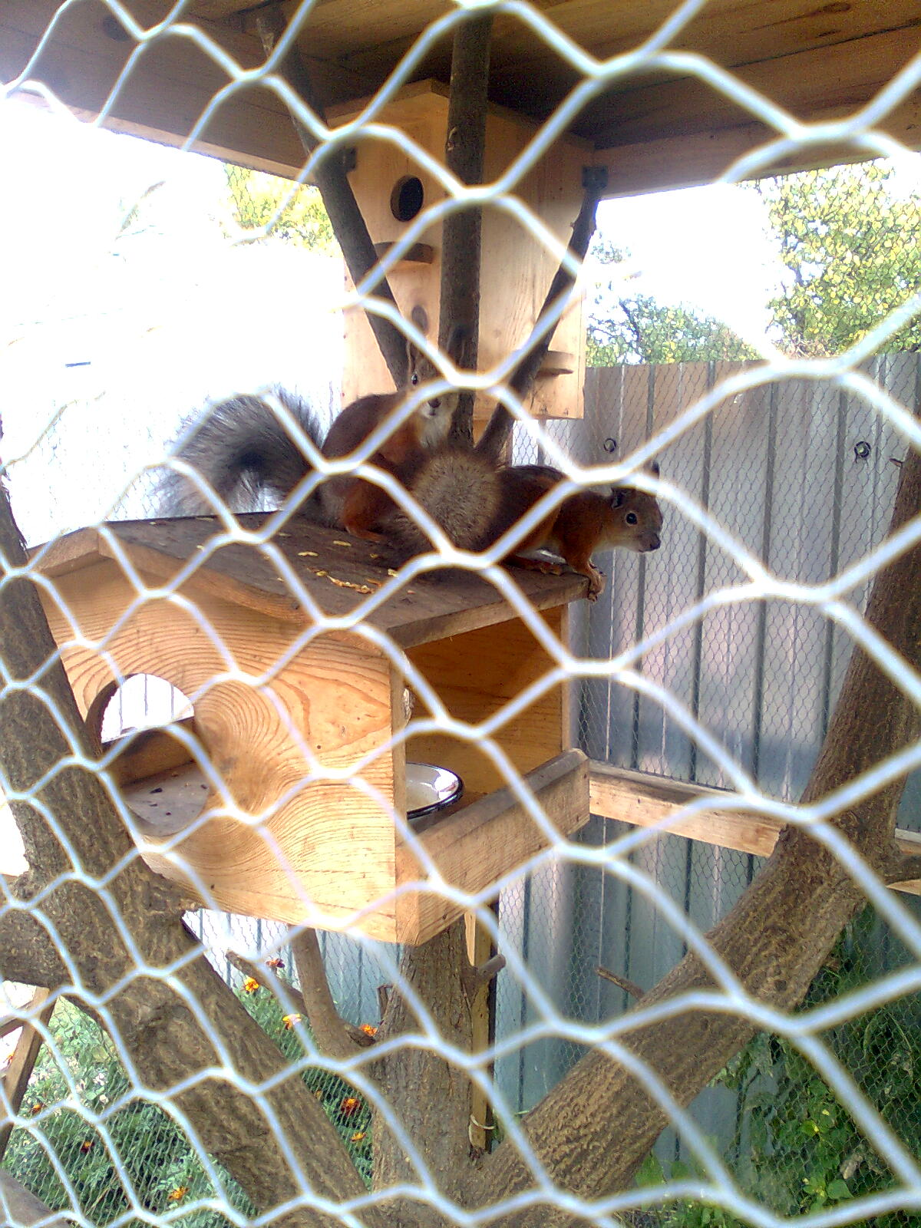
Notes:
Каждый тянет им ладошку, покормить, погладить крошек! Но шалуньи подбегут, хвать орех и убегут!

Slide 7
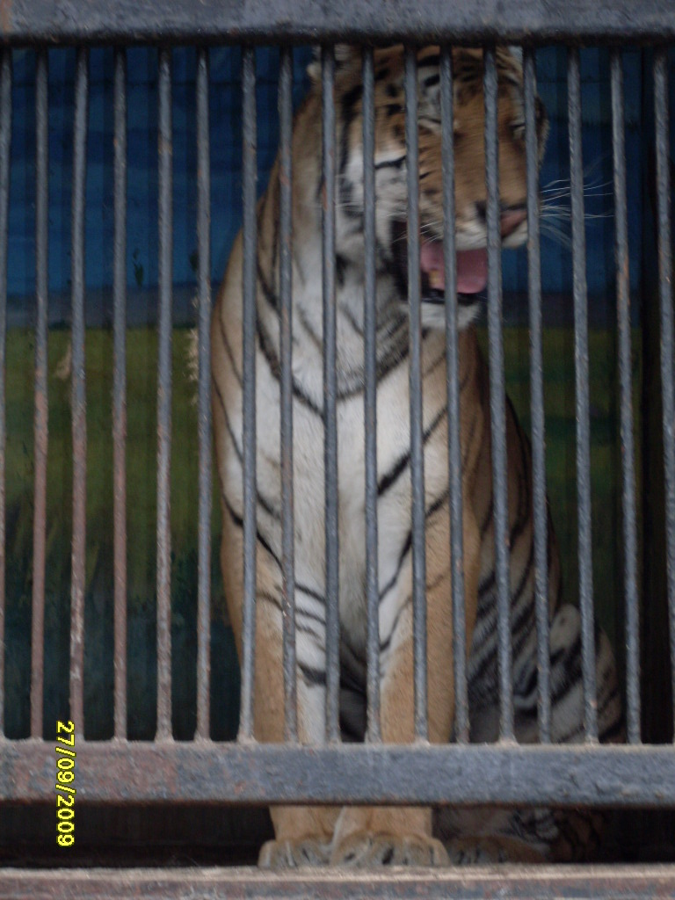
Notes:
Длинный коготь, острый клык, лютый нрав и грозный рык. С этим юнгой не до игр! Это крупный хищник тигр.

Slide 8
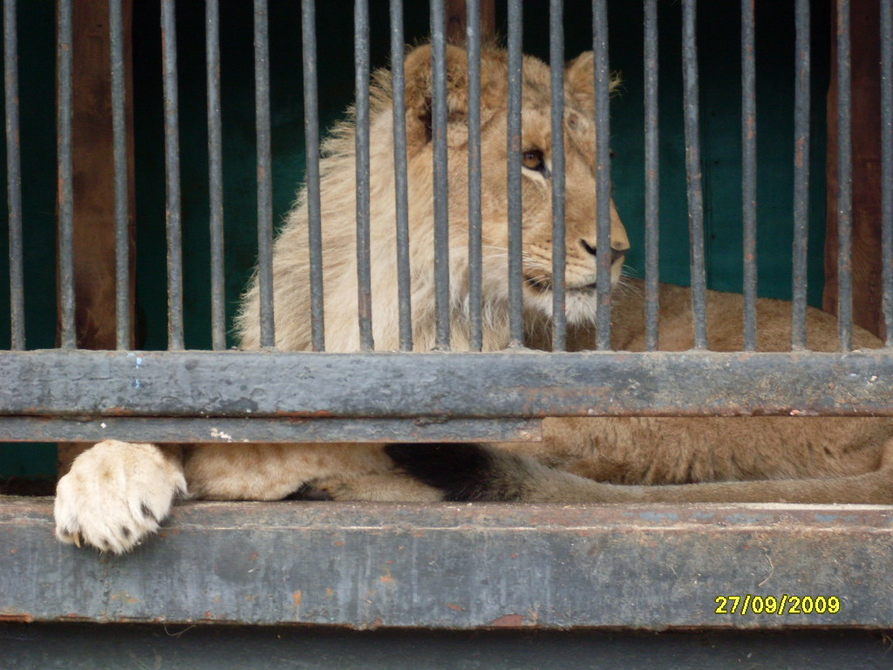
Notes:
Посмотрите-ка скорей: этот хищник — царь зверей. За решёткой, присмирев, отдыхает грозный лев.

Slide 9
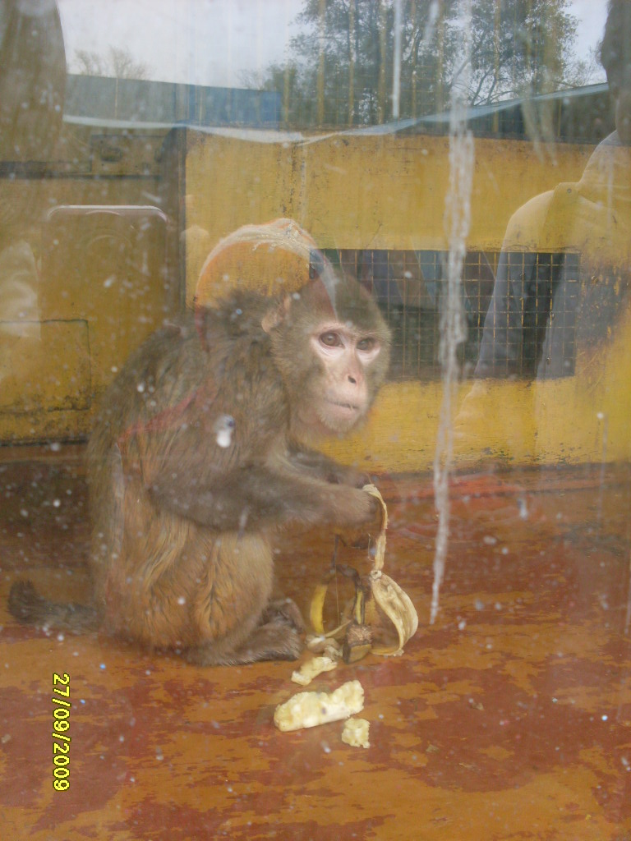
Notes:
В зоопарке обезьяна съела три больших банана. За секунд, наверно, шесть. Вот бы мне так быстро есть!

Slide 10
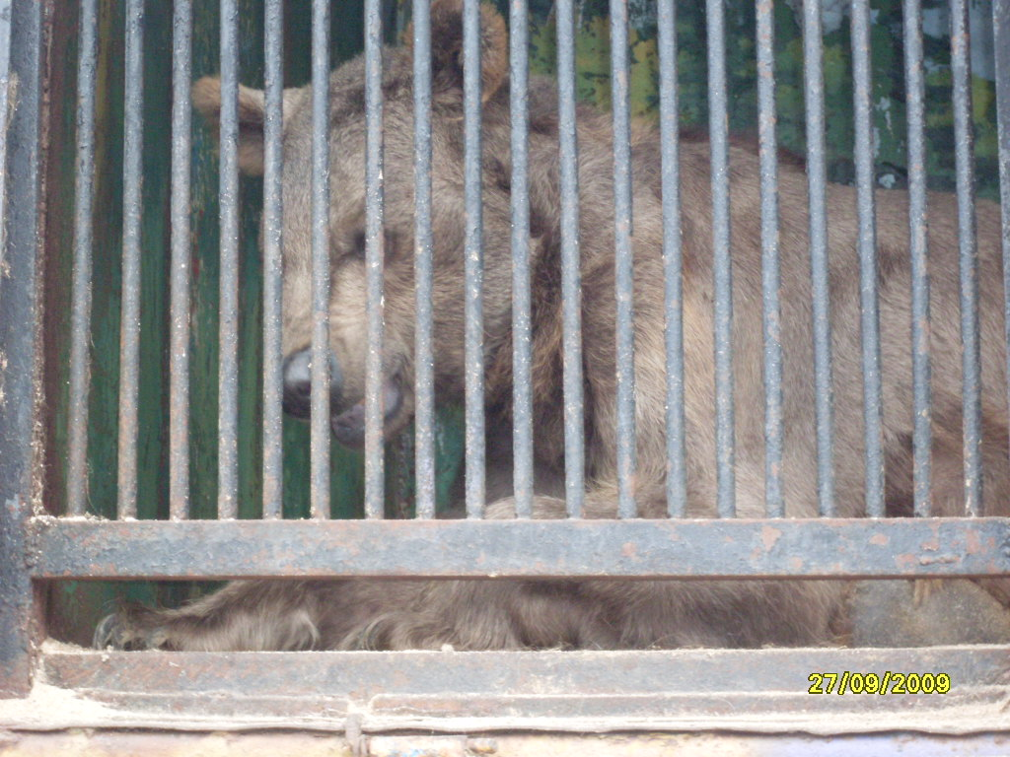
Notes:
Кто умеет так реветь? Лишь рассерженный медведь! Просто мишка хочет в лес! Там раздолье и простор! В клетке жить, какой позор!

Slide 11
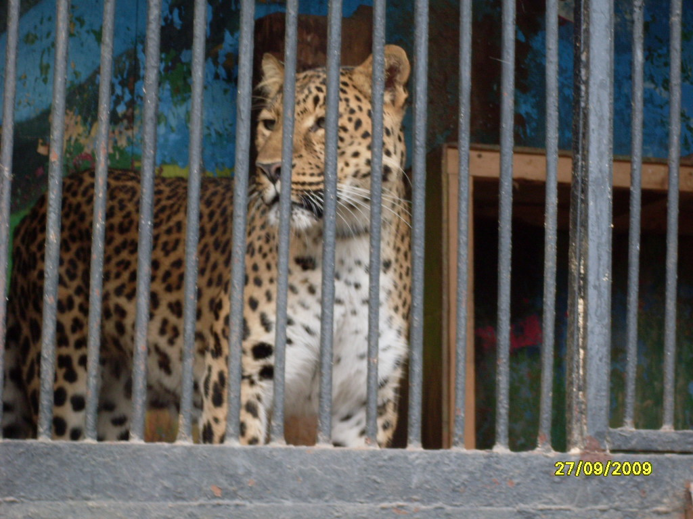
Notes:
Рысь – опасный зверь в природе, хоть с котом роднится вроде, но не кот. Про это знай: рядом с клеткой не играй!

Slide 12
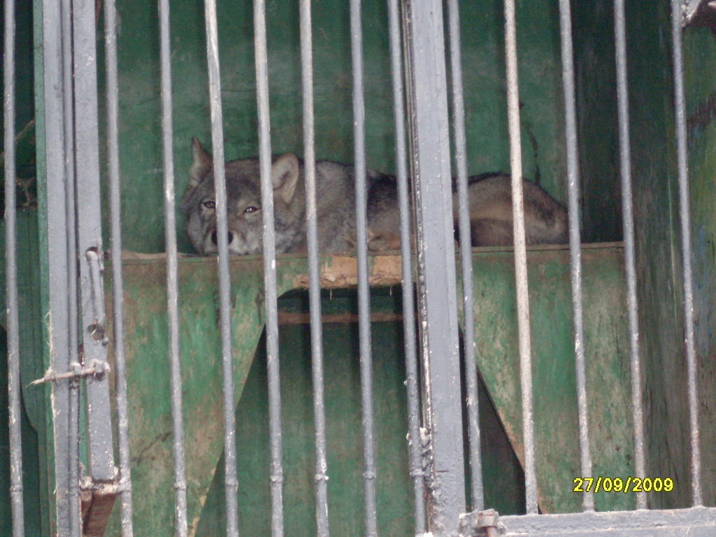
Notes:
Сер, пушист, красив и быстр дикий волк на воле. Этот волк очень грустит – он живет в неволе.

Slide 13


Slide 14
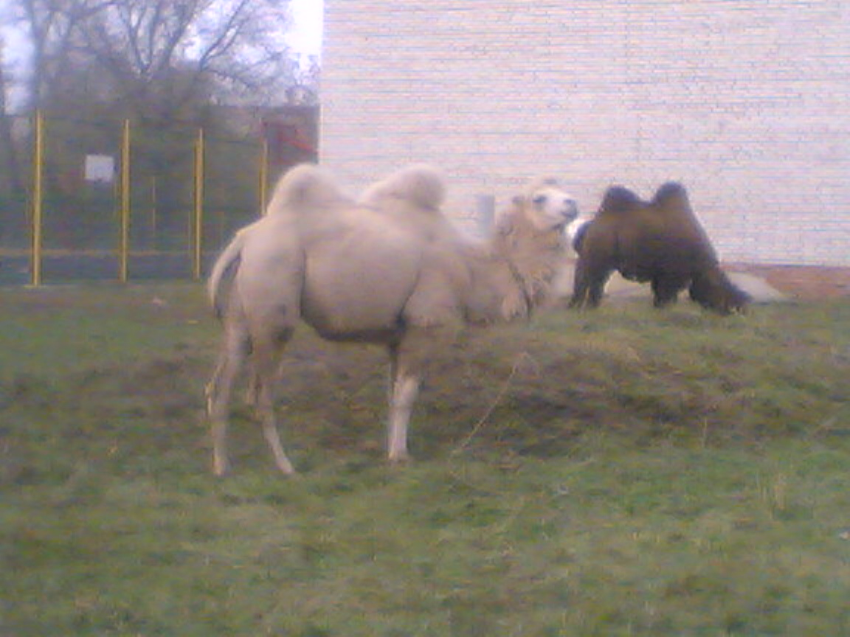
Notes:
С виду горд и непреклонен, я на деле не таков! По натуре я тихоня и добряк из добряков!

Slide 15
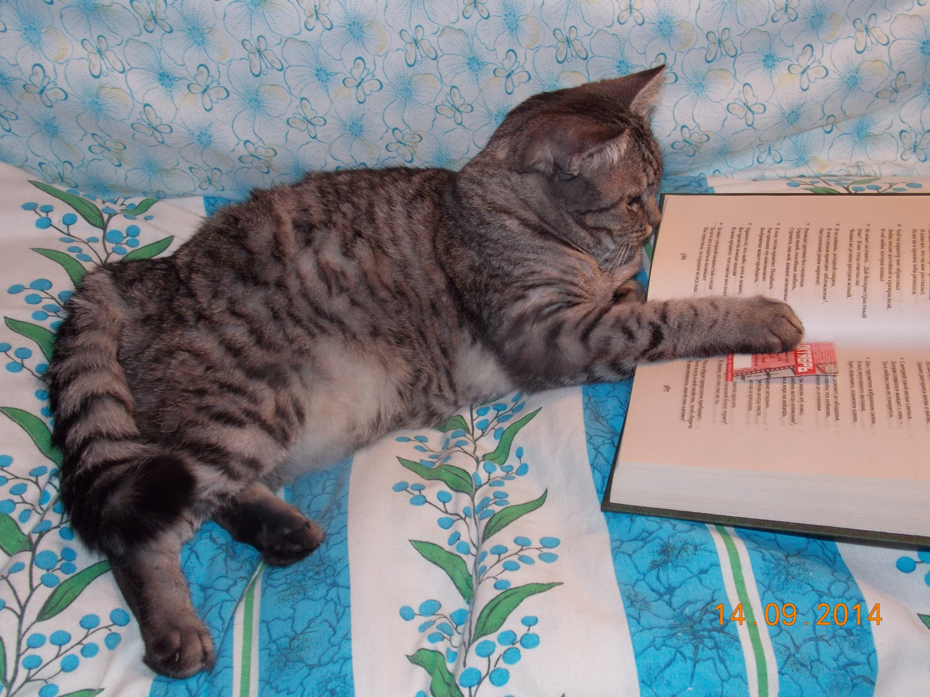
Notes:
Целый день работал я, отдохнуть хочу, друзья. Нужно чаще отдыхать – книжки умные читать.

Slide 16
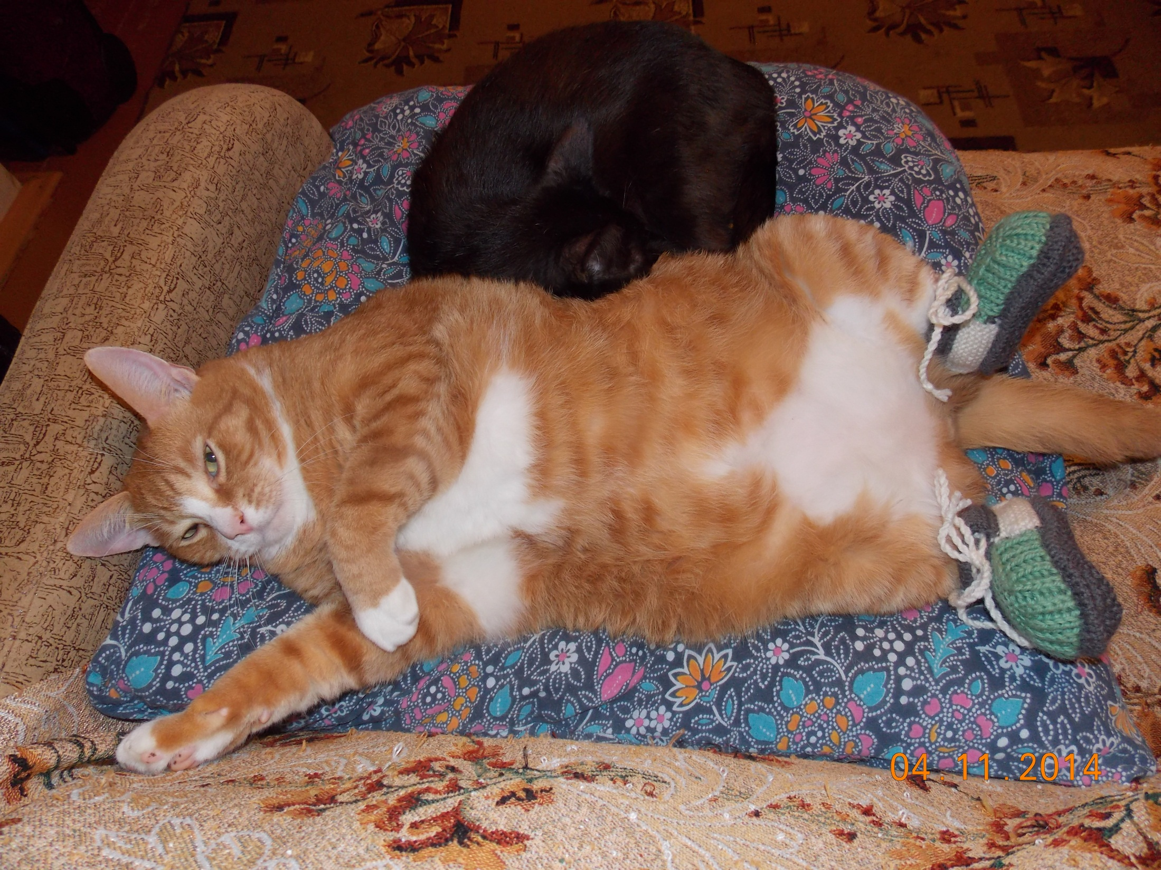
Notes:
Я лежу такой красивый, семь кило без половины. В теплой шубке и пинетках я позирую, друзья. Кушать хочется, но лень ворочаться. Вот лежу себе и жду—может миску принесут?

Slide 17
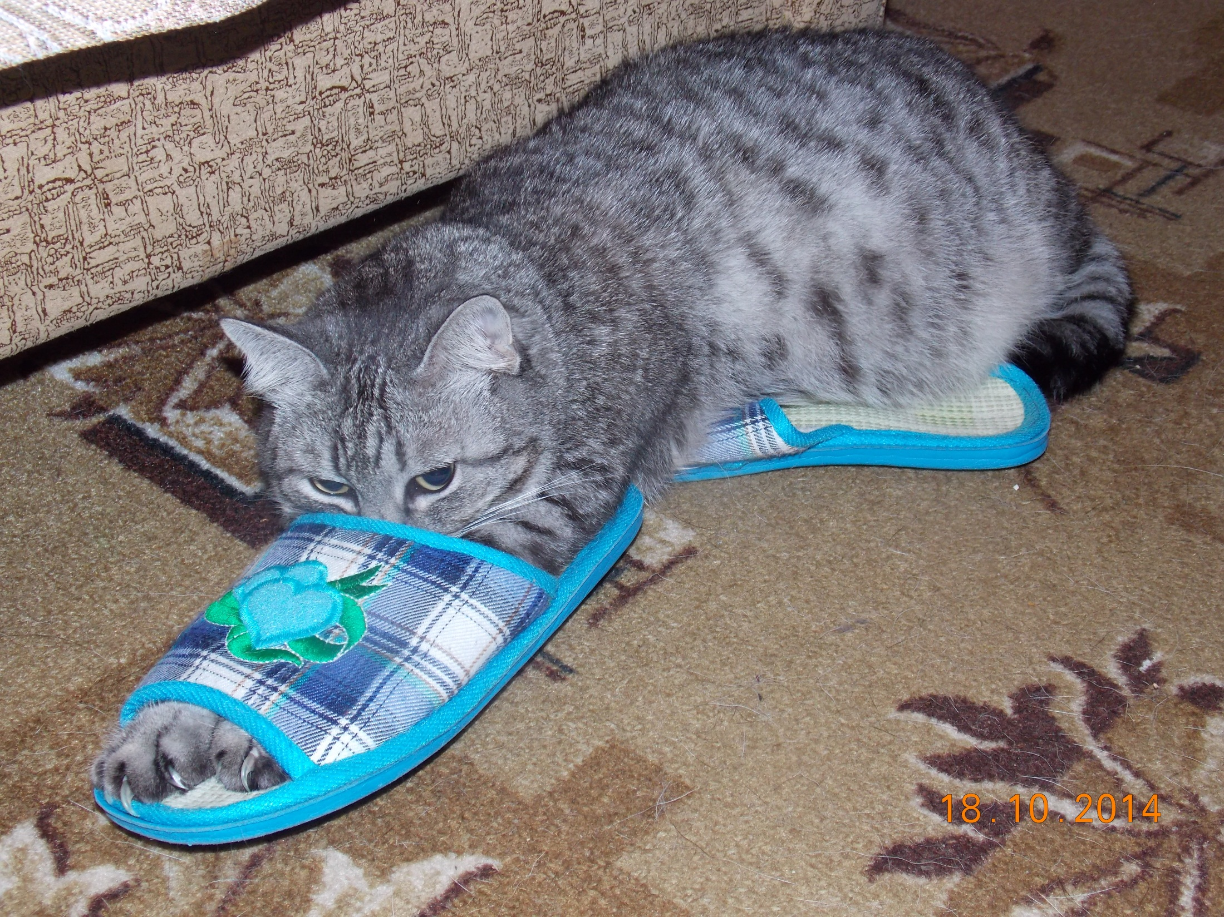
Notes:
У меня замерзли лапки. Я решил погреть их в тапке. Только вот одна беда - не по размеру мне она.

Slide 18
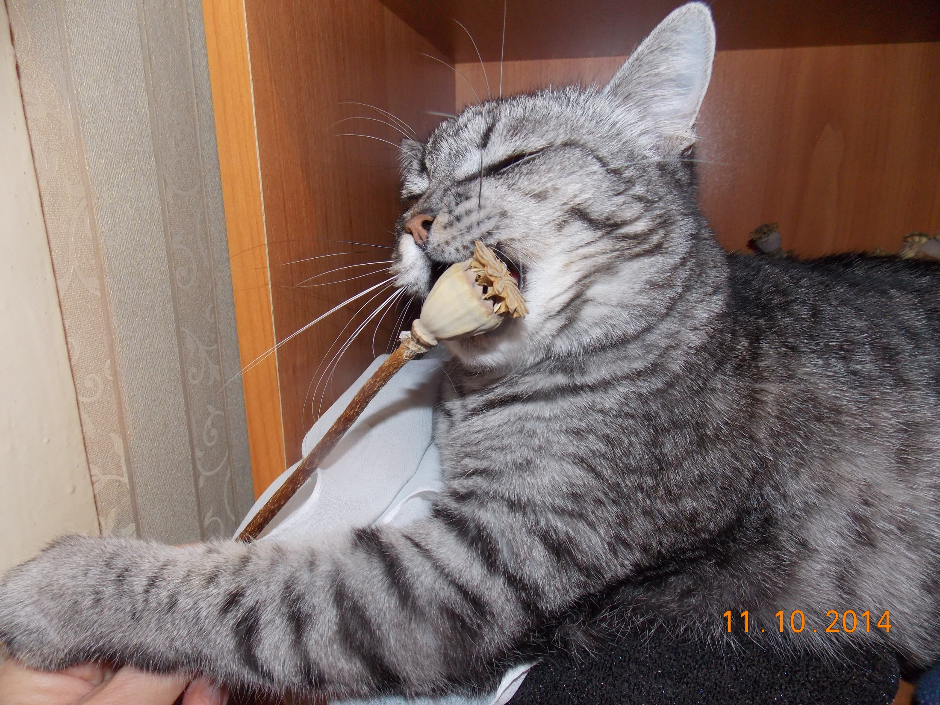
Notes:
По ночам мышей ловлю, потому что я не сплю. Очень хочется поспать – надо маку поглодать.

Slide 19
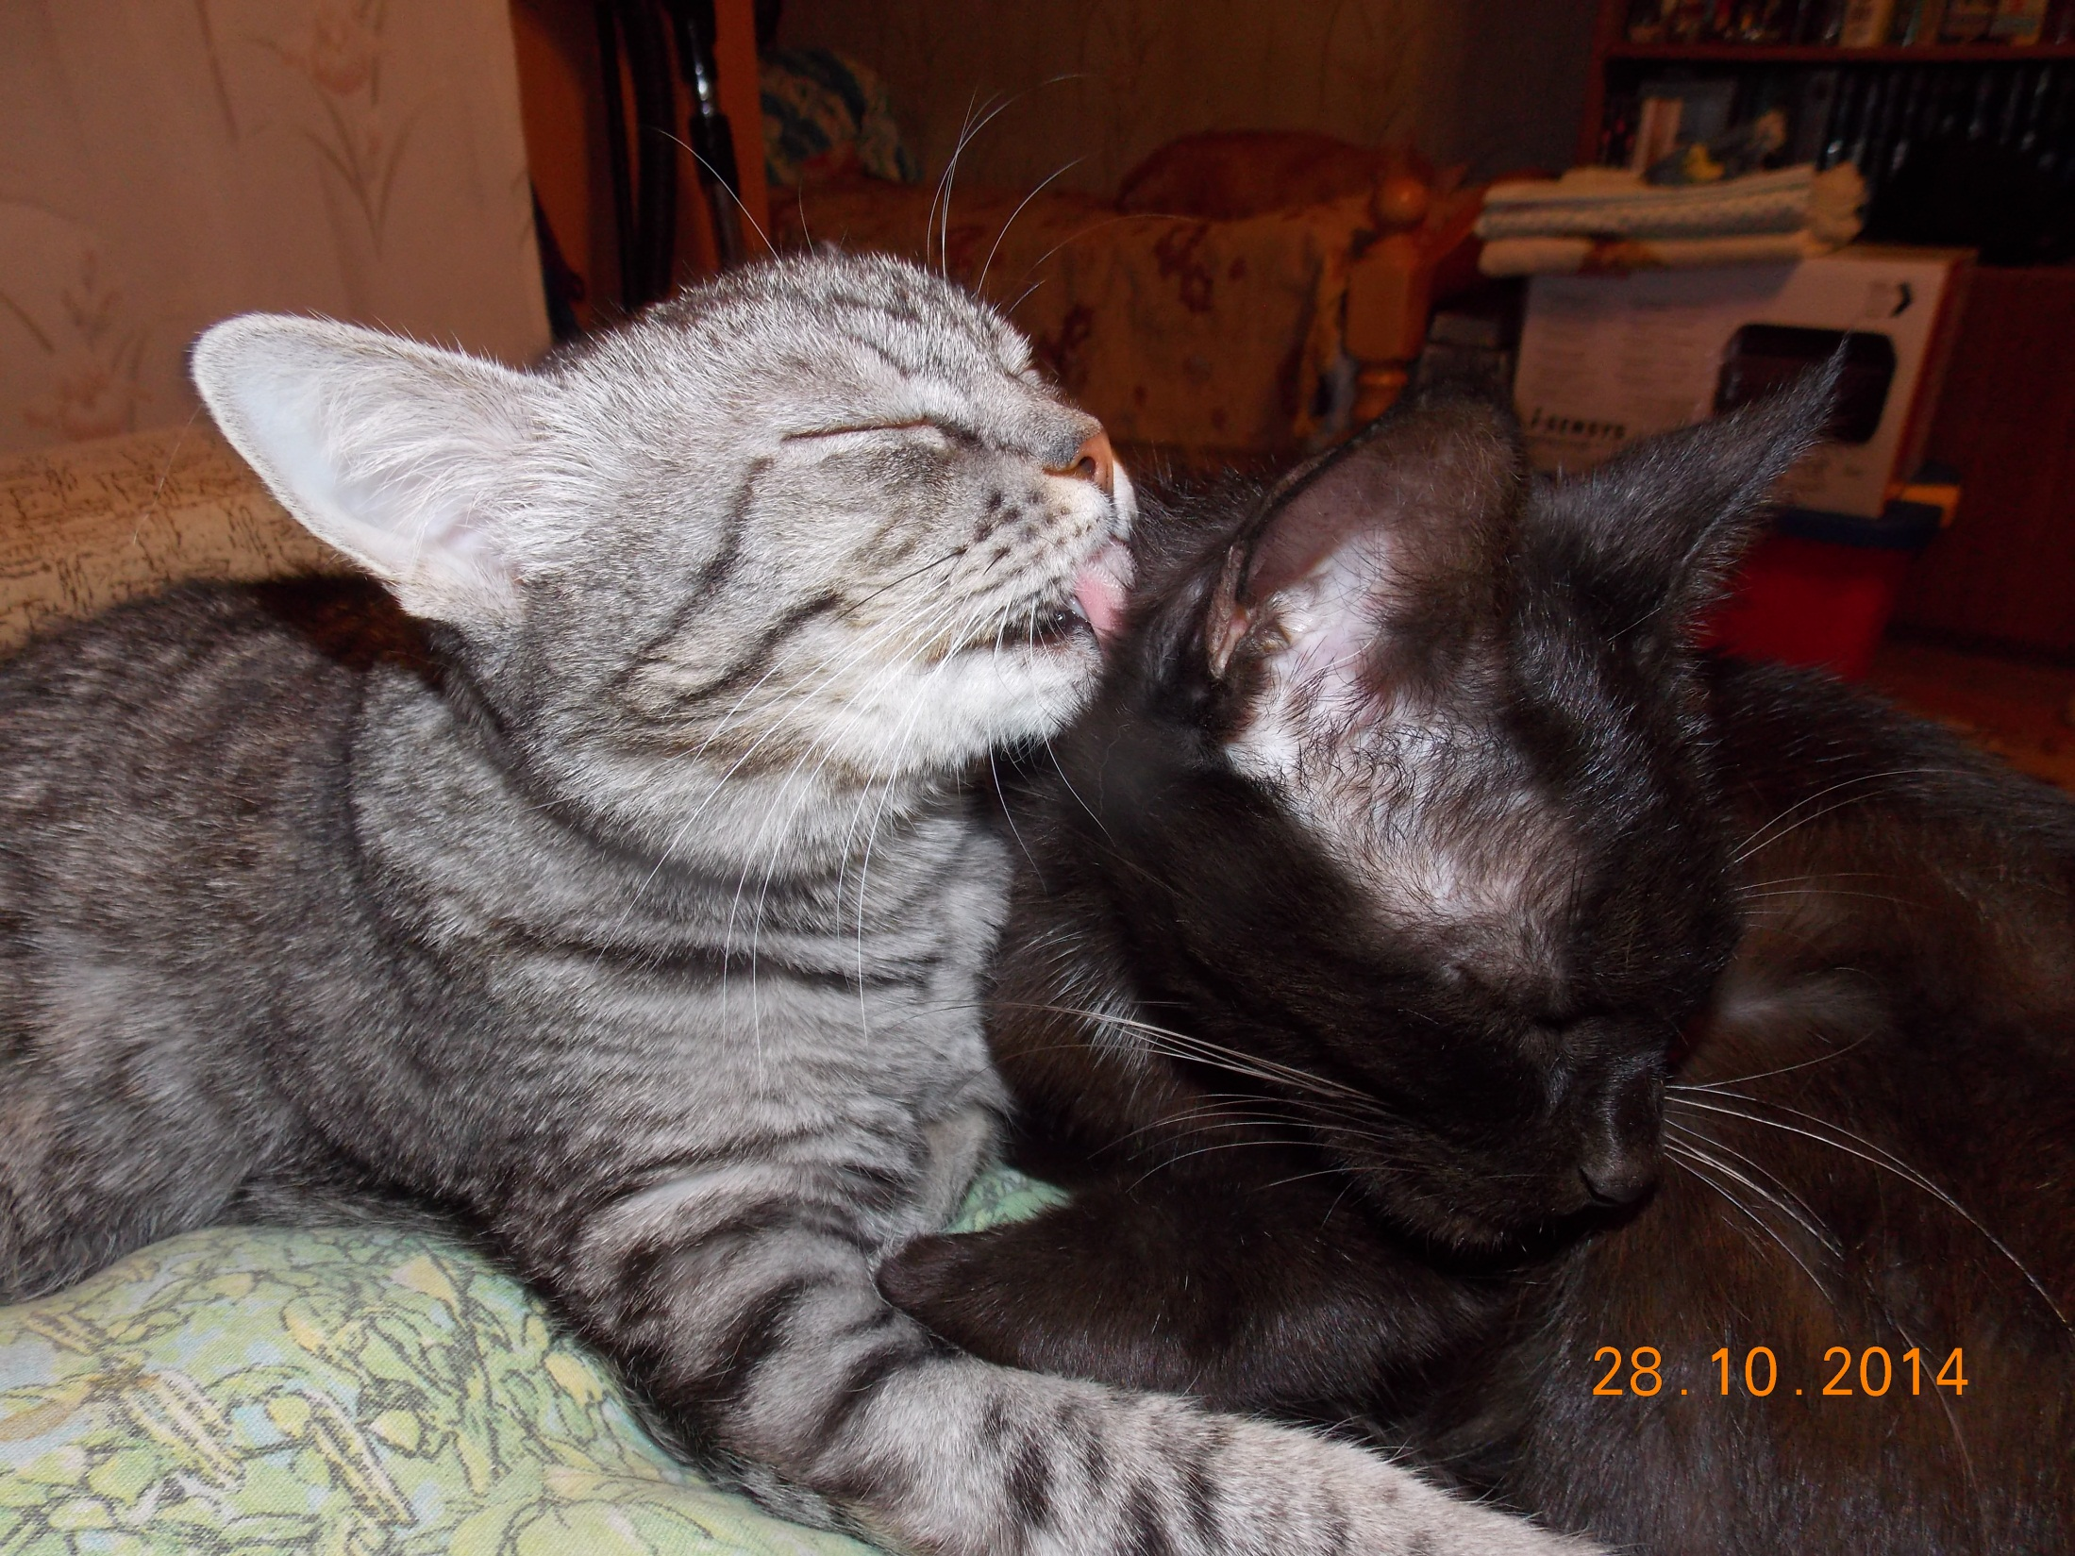
Notes:
У нашего Тишки плохая привычка — мыть уши Цыгану без мыла, водички. Он просто оближет всю грязь языком, как будто с порядком совсем не знаком.

Slide 20
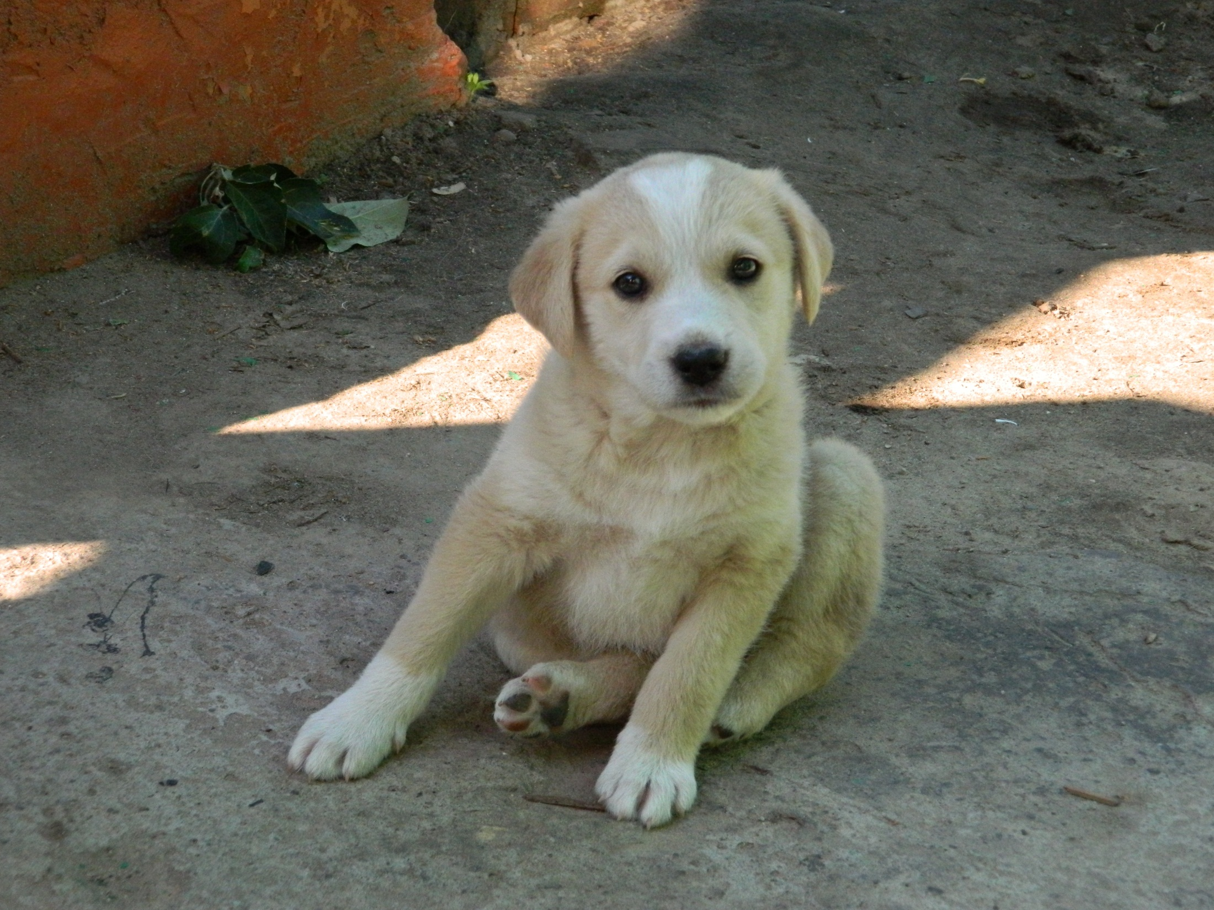
Notes:
Очень грустно мне, друзья, потому что я одна!

Slide 21
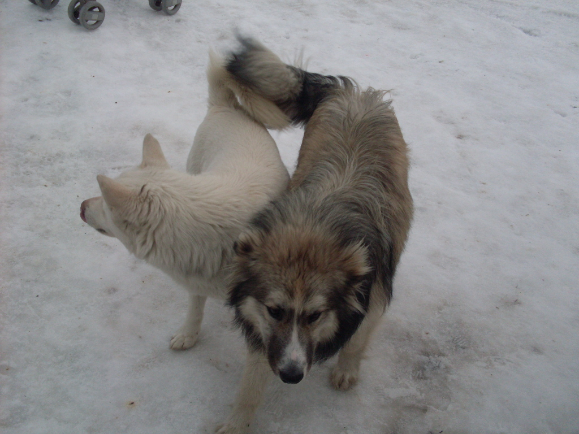
Notes:
Мы с Байкалом ходим парой!

Slide 22
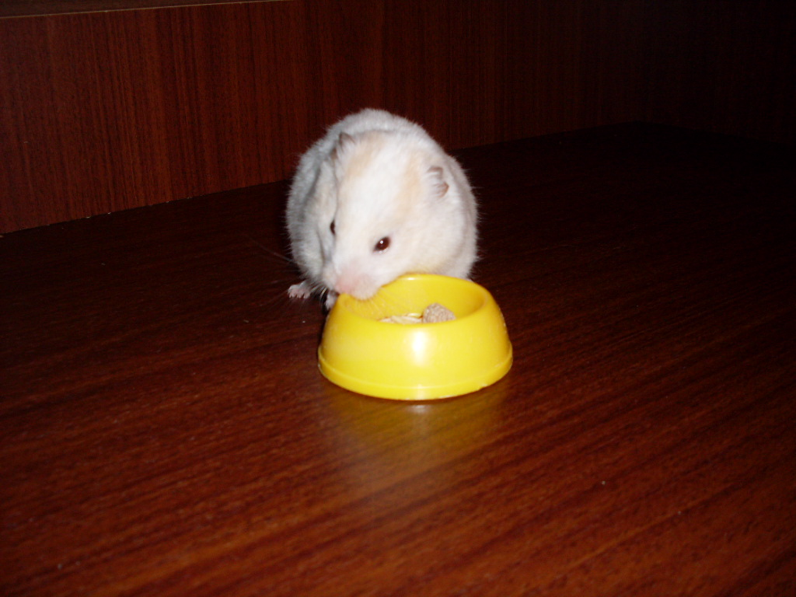
Notes:
Хомячок-хомячок! Наш пушистый толстячок!

Slide 23
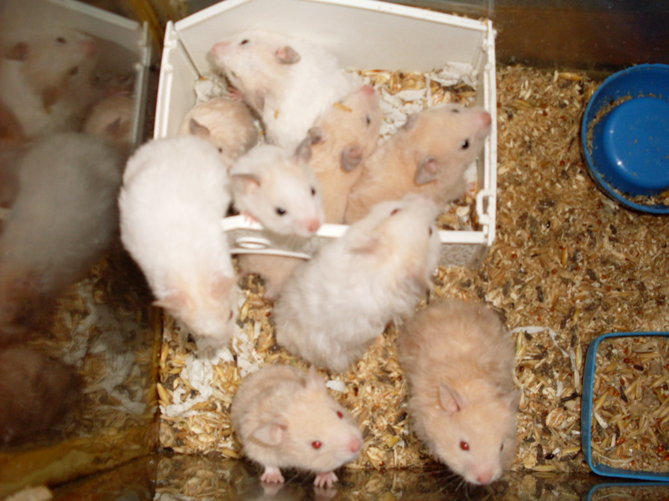
Notes:
Наша дружная семейка!

Slide 24
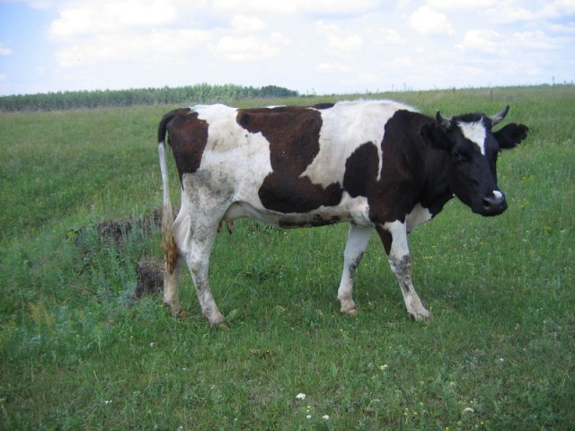
Notes:
Ест корова на лугу маки да ромашки, вкусным будет молоко, чтоб сварить нам кашку!

Slide 25
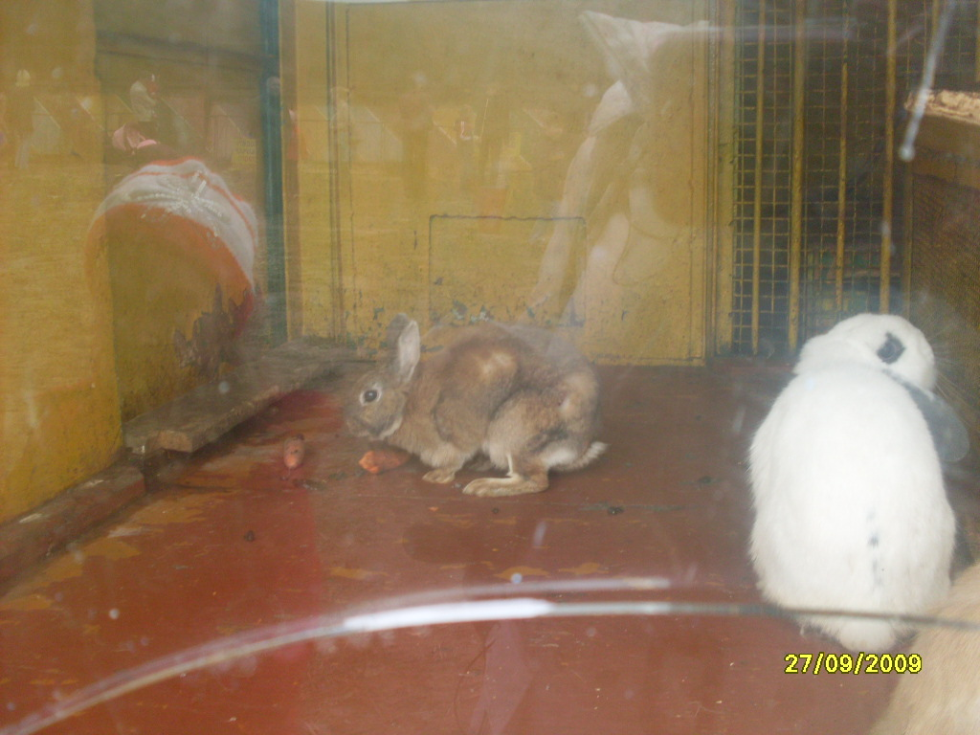
Notes:
Кролики разных расцветок бывают, ушки стоят или свисают. Капусту, морковку они все грызут, и в клетке просторной они все живут.

Slide 26
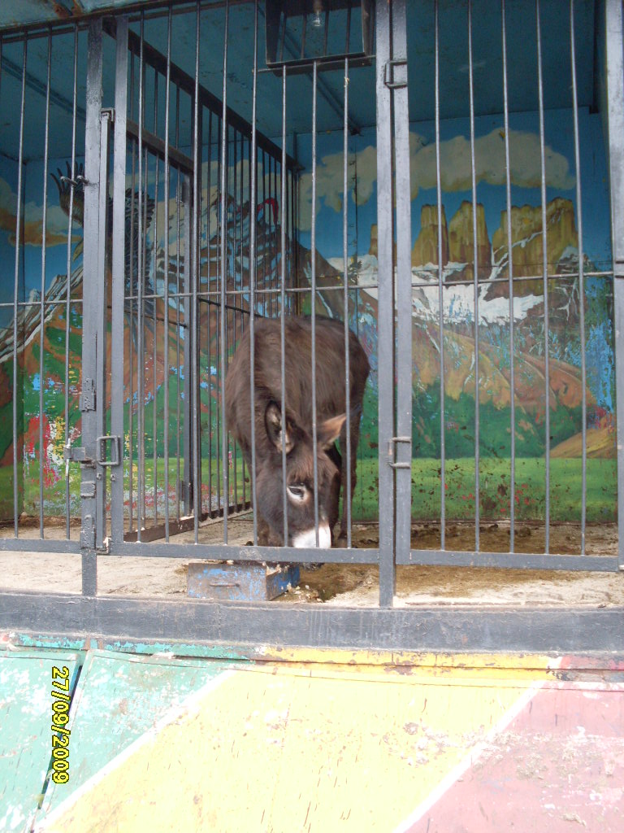
Notes:
Зверь выносливый - осел, может груз перевозить. По дорожке чтоб он шел, его надо убедить. К ним подход особый важен. С добротой, с теплом, с душой, с лаской коль осел поглажен – можно справиться с ослом.

Slide 27
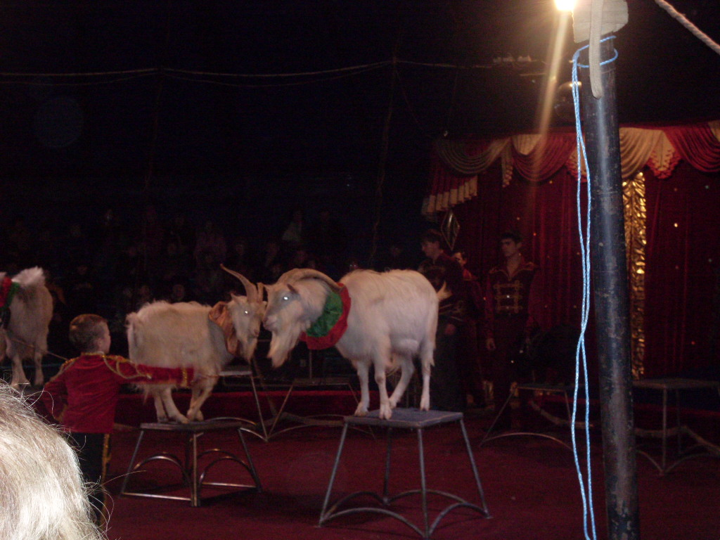
Notes:
Громко бубенцы звенят и стучат копытца. Козы – так все говорят – любят веселиться!

Slide 28
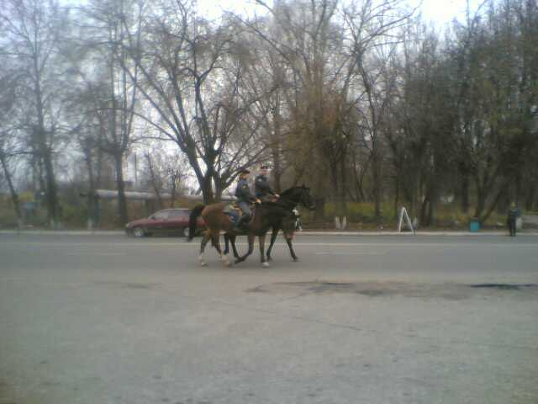
Notes:
– Но! – сказали мы лошадке и помчались без оглядки. Вьётся грива на ветру. Вот и дом. Лошадка, тпру!

Slide 29


Slide 30

Использованные материалы:
Личные фотографии
Интернет ресурс «Яндекс картинки»
Стихи детских писателей
Стихи собственного сочинения

Slide 31
Автор: Меженова Елена Геннадьевна
Должность: воспитатель
Место работы: ГКУЗ ВО «Муромский дом ребенка специализированный»
Место расположения: Владимирская область, город Муром

